Slide 1
第10章 综合应用设计
10.1 数组和集合
10.2 实现迭代器
10.3 算法设计策略
10.4 课程设计的目的、要求和选题

Slide 2
目的
目的：综合运用数据结构课程所讨论的基 础知识和基本理论，解决具有一定 规模的、中等难度的实际应用问 题，培养综合应用设计能力。
内容：Java集合框架；多种算法设计策 略。

Slide 3
10.1 数组和集合
10.1.1 Arrays数组类
（1） 比较两个数组是否相等
  public static boolean equals(Object[] a, Object[] b)
（2） 填充
  public static void fill(Object[] a, Object obj)
  public static void fill(long[] a, int begin, int end, long value)

Slide 4
10.1.1 Arrays数组类
（3） 排序
  public static void sort(Object[] a)
  public static <T> void sort(T[] a, Comparator<? super T> c)
（4） 二分法查找
  public static int binarySearch(Object[] a, int begin, int end, Object key)
  public static <T> int binarySearch(T[] a, T key, Comparator<? super T> c)

Slide 5
java.util.Comparator比较器接口
public interface Comparator<T>
{
int compare(T cobj1, T cobj2);
//指定比较两个对象大小的规则
}

Slide 6
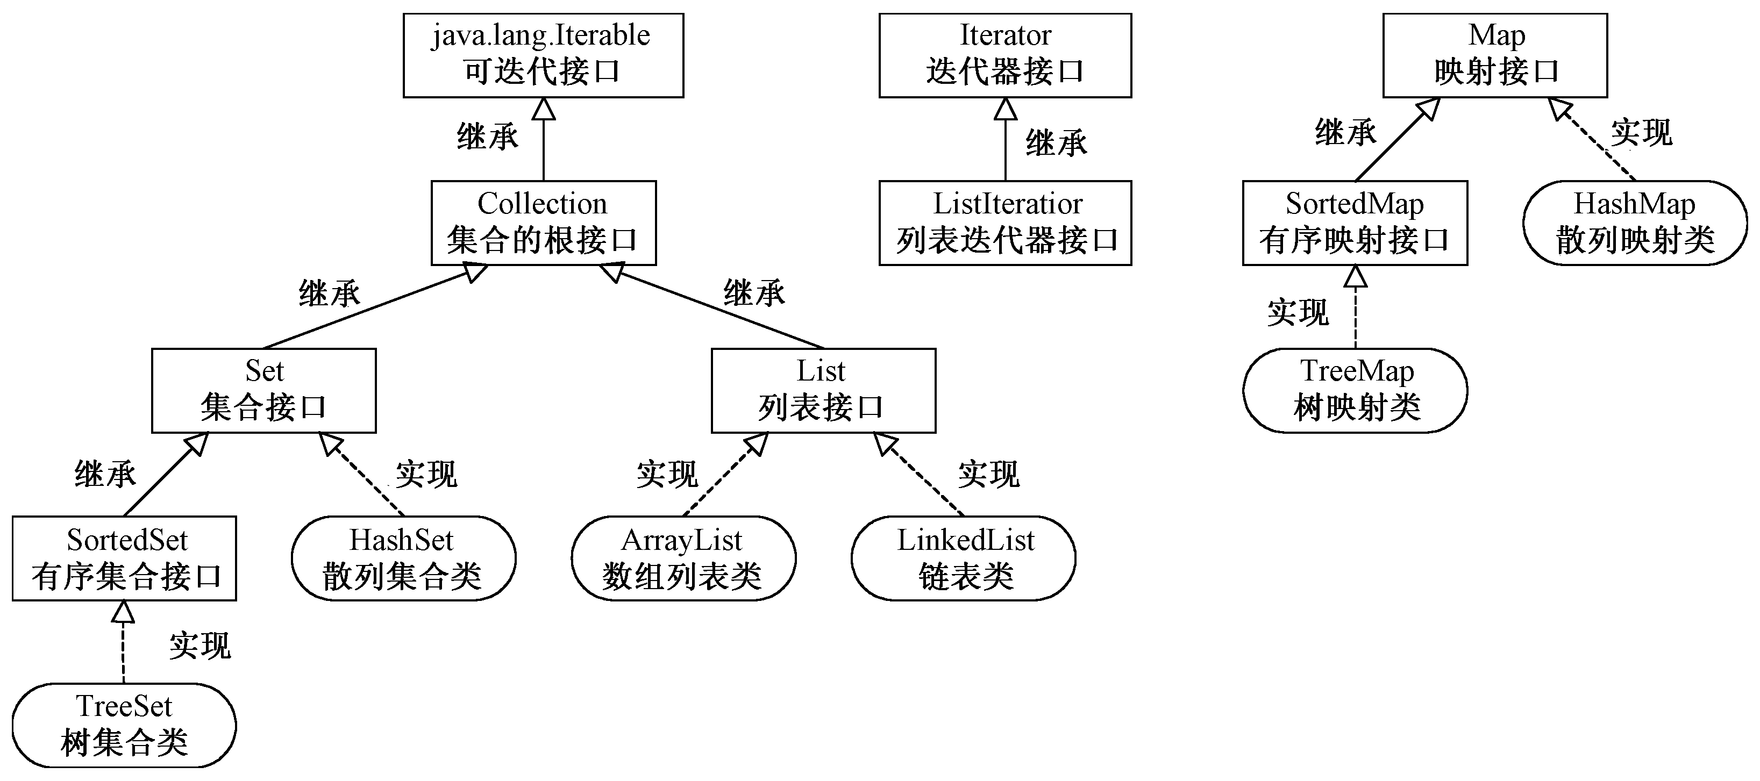
10.1.2 Java集合框架
集合框架结构

Slide 7
表10-1集合框架中的主要接口和类
接 口 | 实现接口的类
 | 一维数组 | 循环双链表 | 平衡二叉树 | 散列表
Set集合 |  |  | TreeSet | HashSet
List列表 | ArrayList | LinkedList
Map映射 |  |  | TreeMap | HashMap

Slide 8
2.迭代
（1）java.util.Iterator和ListIterator迭代器接口
public interface Iterator<T> //迭代器接口
{
boolean hasNext(); //判断是否有后继元素
T next(); //返回后继元素
void remove();
//删除迭代器对象表示的集合当前元素
}

Slide 9
java.util.ListIterator列表迭代器接口
public interface ListIterator<T> extends Iterator<T>
{
boolean hasPrevious();//判断是否有前驱元素
T previous(); //返回前驱元素
int nextIndex(); //返回后继元素序号
int previousIndex(); //返回前驱元素序号
void set(T x); //将集合当前元素替换为x
void add(T x); //增加元素x
}

Slide 10
（2）java.lang.Iterable可迭代接口
public interface Iterable<T>
{
Iterator<T> iterator();
}

Slide 11
3.Collection接口
  public interface Collection<T> extends Iterable<T>
  { Iterator<T> iterator(); //获得迭代器
  boolean isEmpty(); //判断集合是否为空
  int size(); //返回集合的元素个数
  boolean contains(Object obj); //判断是否包含指定元素
  boolean add(T element); //增加指定元素
  boolean remove(Object obj); //移去首次出现指定元素
  void clear(); //移去所有元素
  //以下方法描述集合运算，参数是另一个集合
  boolean equals(Object obj); //比较两个集合是否相等
  boolean containsAll(Collection<?> c); //判断集合包含
  boolean addAll(Collection<? extends T> c); //集合并
  boolean removeAll(Collection<?> c); //集合差
  boolean retainAll(Collection<?> c);
  //仅保留那些也包含在集合c中的元素
  }

Slide 12
4.列表
（1）List接口
public interface List<T> extends Collection<T>
{
T get(int i) //返回第i（i≥0）个元素
T set(int i, T x) //用x替换原第i个元素
ListIterator<T> listIterator()
//返回列表迭代器对象
}
（2）ArrayList类
（3）LinkedList类

Slide 13
5. Collections类
public class Collections
{
public static<T> T max(Collection<? extends T> coll,Comparator<? super T> c) //最大值
public static <T> T min(Collection<? extends T> coll, Comparator<? super T> c) //最小值
public static<T> int binarySearch(List<? extends Comparable<? super T>> list,T key)
public static<T> void sort(List<T> list, Comparator<? super T> c) //排序
}

Slide 14
【例10.1】 电话簿。
Friend类表示电话簿对象，实现可比较、比较器和序列化接口。
TelephoneBookTreeSet类实现电话簿的存储和管理。
TelephoneBookJFrame类实现电话簿的图形用户界面，提供添加、查找和删除功能。

Slide 15
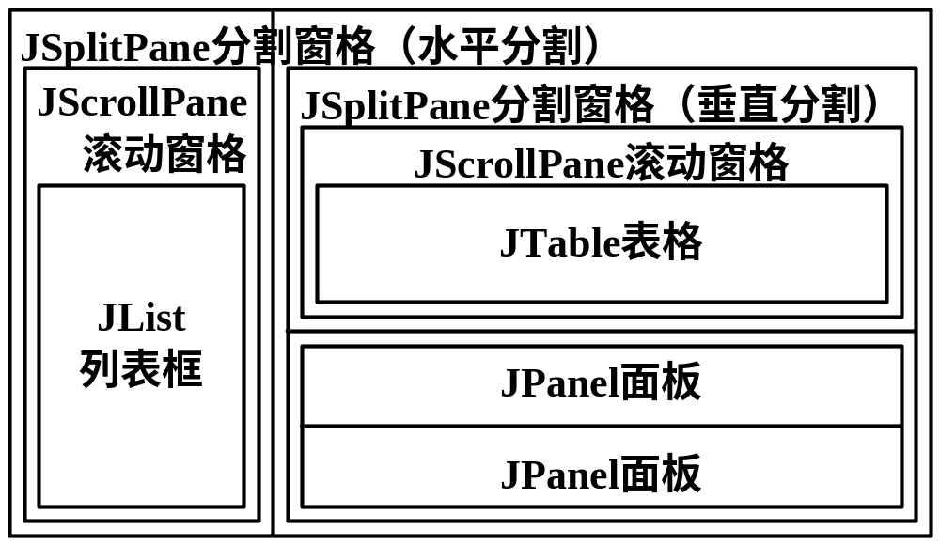
电话簿管理窗口中两个分割窗格的布局层次

Slide 16
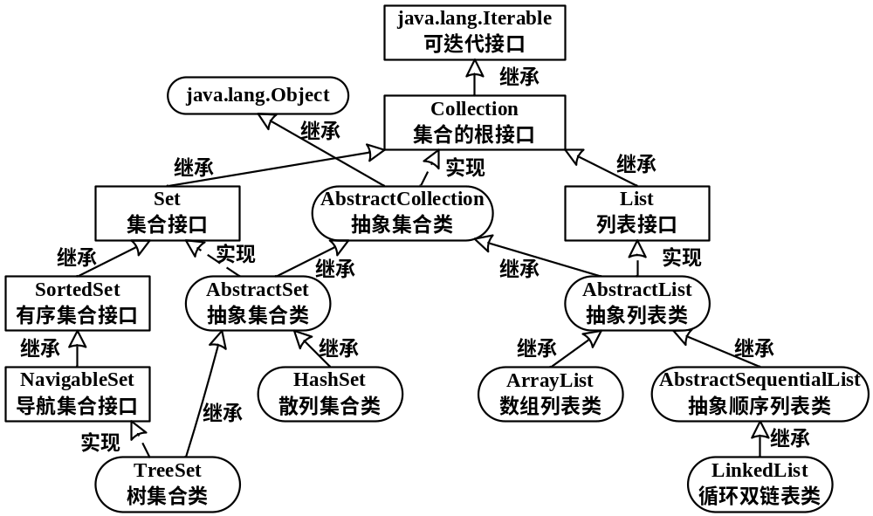
10.2 实现迭代器
10.2.1 基于迭代器的操作
10.2.2 提供迭代器对象

Slide 17
10.2.1 基于迭代器的操作
抽象集合类
public abstract class AbstractCCollection<T> implements Iterable<T>
{ public abstract java.util.Iterator<T> iterator();
public String toString()
{ java.util.Iterator<T> it = this.iterator();
String str="(";
while (it.hasNext()) //若有后继元素
{ str += it.next().toString(); //添加后继元素字符串
if (it.hasNext())
str += ", ";
}
return str+")";
}
}

Slide 18
2.抽象列表类
public abstract class AbstractLList<T> extends AbstractCCollection<T>
{
public boolean equals(Object obj)
{ if (obj == this)
return true;
if (!(obj instanceof AbstractLList))
return false;
java.util.Iterator<T> it1 = this.iterator();
java.util.Iterator<T> it2 = ((AbstractLList<T>)obj).iterator();
while (it1.hasNext() && it2.hasNext())
if (!(it1.next().equals(it2.next())))
return false;
return !it1.hasNext() && !it2.hasNext();
}
}

Slide 19
10.2.2 提供迭代器对象
顺序表类提供迭代器对象
public class SeqList<T> extends AbstractLList<T> implements LList<T>
{
public java.util.Iterator<T> iterator()
{ //返回Java迭代器对象
return new SeqIterator();
}
private class SeqIterator implements java.util.Iterator<T> //私有内部类，实现迭代器接口
{ …… }
}

Slide 20
2. 单链表类提供迭代器对象
public class SinglyLinkedList<T> extends AbstractLList<T> implements LList<T>
{
public java.util.Iterator<T> iterator()
{ //返回Java迭代器对象
return new SinglyIterator();
}
private class SinglyIterator implements java.util.Iterator<T>//私有内部类，实现迭代器接口
{……}
}

Slide 21
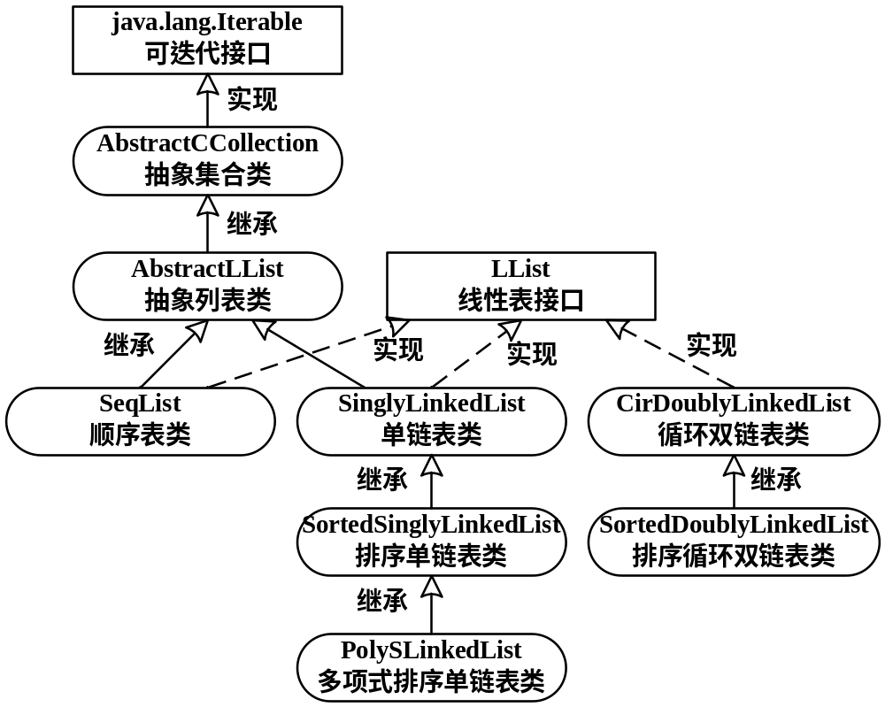
本书线性表接口和类的层次关系

Slide 22
10.3 算法设计策略
10.3.1 分治法
10.3.2 动态规划法
10.3.3 贪心法
10.3.4 回溯法

Slide 23
10.3.1 分治法
分治策略
  分治法（divide and conquer）采用分而治之、逐个解决的策略。孙子兵法曰“凡治众如治寡，分数是也。”
分治与递归
  结果 求解问题（问题规模）
  {
  if （问题规模足够小） //递归边界条件
  求解小规模子问题；
  else
  分解，求解问题（问题规模缩小）； //递归调用
  return 各子问题合并后的解；
  }
分治法的效率分析

Slide 24
深度优先搜索遍历二叉树、树和图，以及折半查找、快速排序都是采用分治策略的算法。
void 遍历（问题规模）
{
if （问题规模>1） //继续递归
{ 访问当前元素；
while（存在子问题）//分解成若干子问题
遍历（子问题规模）； //递归调用
}
}

Slide 25
10.3.2 动态规划法
n
动态规划
  动态规划法（dynamic programming）也是把一个大问题分解为若干较小的子问题，通过求解子问题而得到原问题的解。动态规划法采用备忘录做法。
动态规划法的基本要素
  最优子结构
  子问题重叠

Slide 26
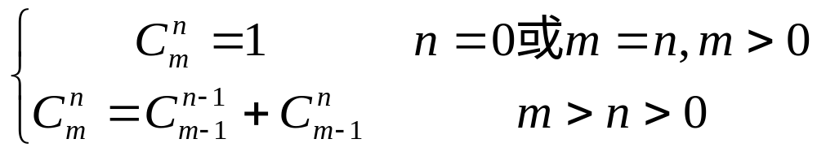
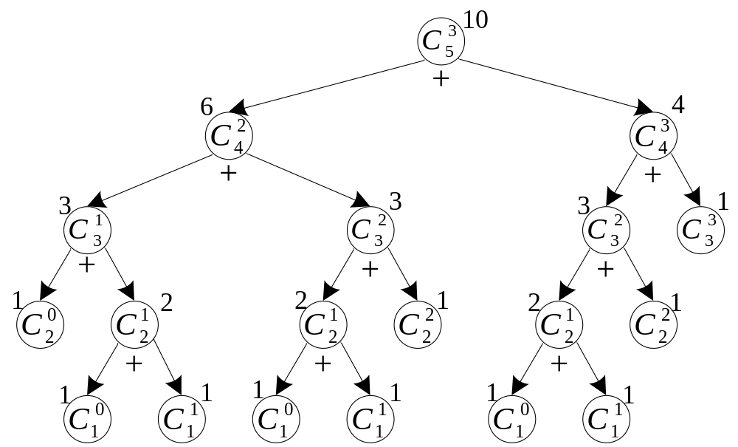
【例10.2】 动态规划法求组合数。
n
n m | 0 | 1 | 2 | 3 | 4 | 5
1 | 1 | 1
2 | 1 | 2 | 1
3 | 1 | 3 | 3 | 1
4 | 1 | 4 | 6 | 4 | 1
5 | 1 | 5 | 10 | 10 | 5 | 1

Slide 27
10.3.3 贪心法
63.6元 = 10元×6+1元×3+0.1元×6 //15张
63.6 = 50+10+2+1+0.5+0.1 //6张（个）
贪心选择策略
贪心法（greedy）是运用局部最优选择以期获得全局最优解的一种策略。

Slide 28
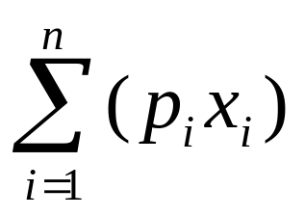
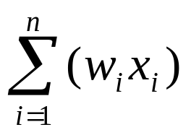
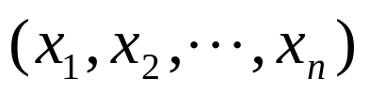

【例10.3】 贪心法求解背包问题。
给定n个物品和一个背包，物品i的重量为w_{i}，价值为p_{i} ，背包能容纳物品总重量为W；设x_{i} （0≤ x_{i} ≤1）表示物品i的几分之几，求如何选择装入背包的物品（全部或部分），使背包中物品总价值 最大。
背包问题的约束条件为 ≤W，满足约束条件的n元组 是一个可用解，使最大的可用解 是最优解。

Slide 29
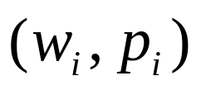
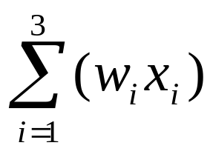
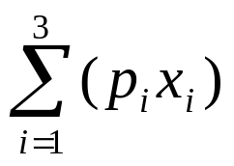
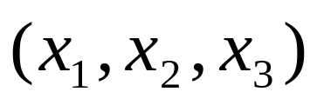
表10-2 背包问题的多个可用解
n=3，物品 序列为{(80,20),(50,25),(15,45)}，W=100。
方案 | 可用解 | 背包重量 | 背包价值
1 | (1, 20/50, 0) | 80+20=100 | 20+25*2/5=30
2 | (1, 5/50, 1) | 80+5=15=100 | 20+25*5/50+45 =67.5
3 | (50/80, 1, 0) | 50+50=100 | 20*50/80+25=37.5
4 | (35/80, 1, 1) | 35+50+15=100 | 20*35/80+25+45 =78.75

Slide 30
10.3.3 贪心法
贪心法的基本要素
  贪心选择性质
  最优子结构性质
贪心法与动态规划法的区别

Slide 31
4.最小堆
贪心选择策略最简单的应用是求最小值。
public class MinHeap<T extends java.lang.Comparable<T>>//最小堆类
{
Comparable [] element;//最小堆元素数组
int len; //最小堆元素个数
Comparator comparator=null; //比较器
}

Slide 32
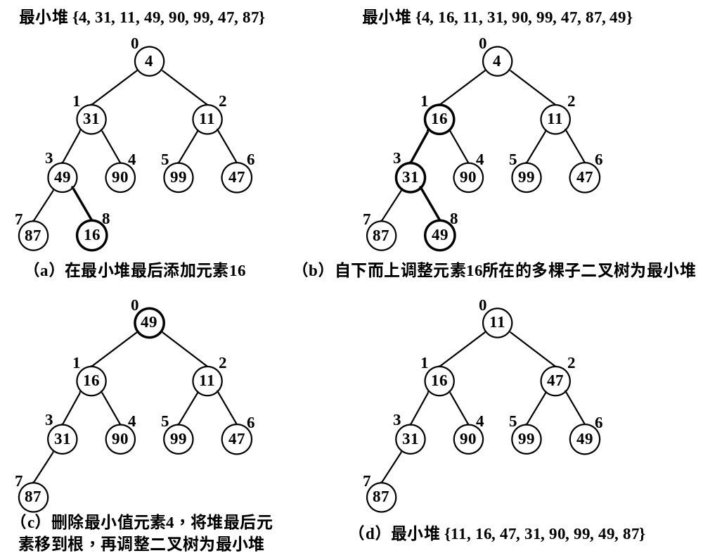
图10-6 最小堆插入和删除元素

Slide 33
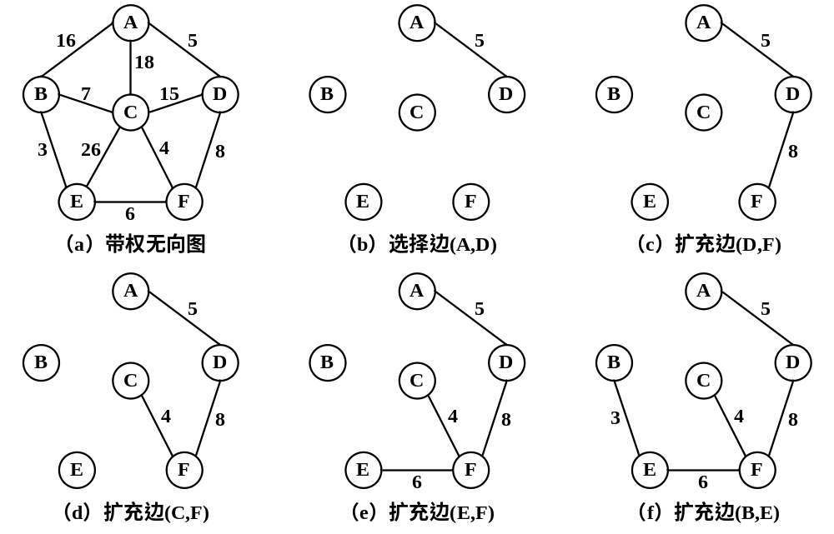
5.贪心策略应用
Prim算法

Slide 34
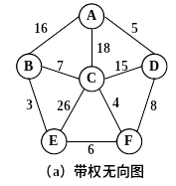
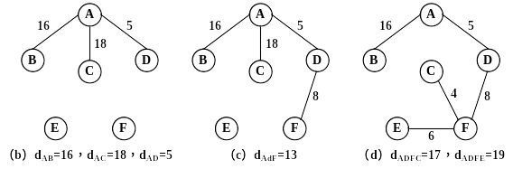
Dijkstra算法采用贪心 选择策略逐步扩充顶点A的单源最短路径

Slide 35

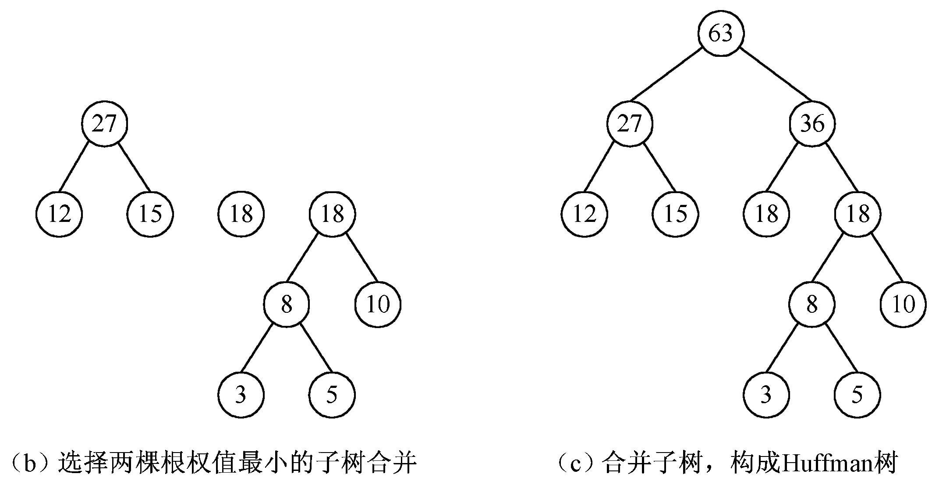
Huffman算法采用贪心选择策略 逐步合并森林构造Huffman树

Slide 36
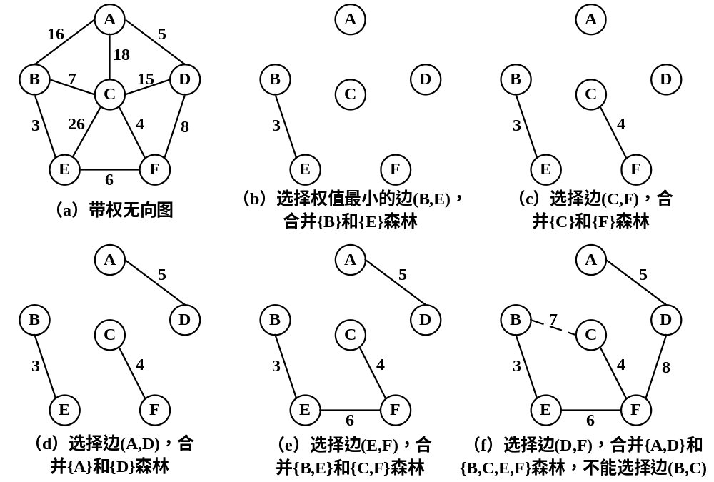
6. Kruskal算法实现

Slide 37
（1）最小生成树类
public class MinSpanTree
{ Edge[] mst; //边集合
int cost=0; //代价
public MinSpanTree(int n, Edge[] edges, Comparator<Edge> comparator)
{
MinHeap<Edge> minheap = new MinHeap<Edge>(edges, comparator);
……
}
}

Slide 38
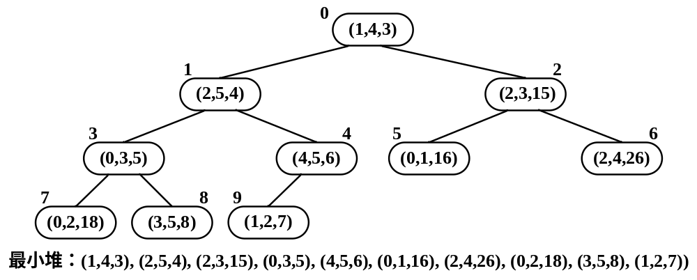
例10.4 以Kruskal算法构造带权无向图的最小生成树。
图10-10的所有边按权值构造的最小堆

Slide 39
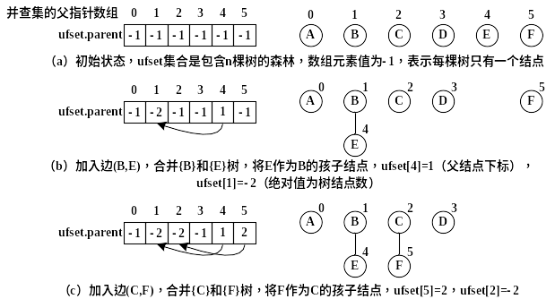
（2）并查集类

Slide 40
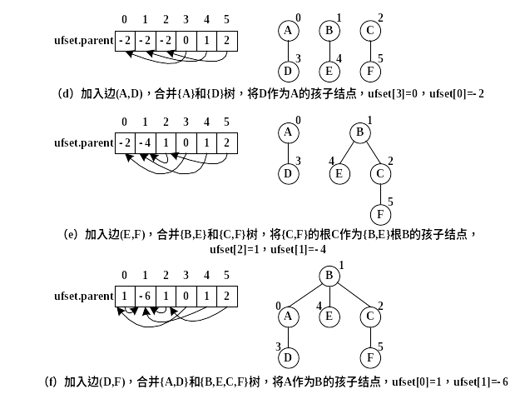
（2）并查集类

Slide 41
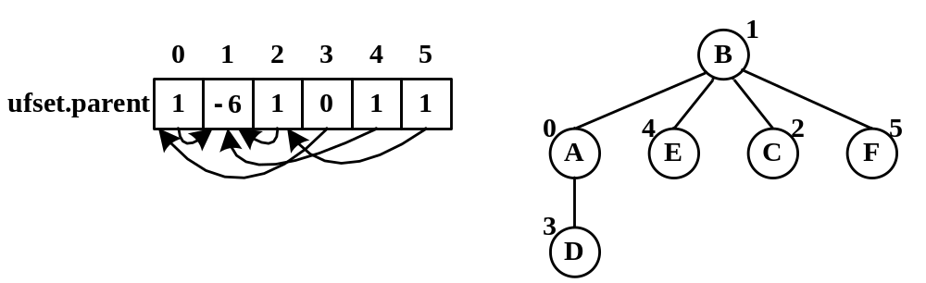
图10-13 查找集合元素时采用折叠规则压缩路径

Slide 42
10.3.4 回溯法
回溯法（backtracking）在问题的解空间中，以深度优先策略搜索满足约束条件的一个解或所有解。二叉树、树和图的深度优先搜索遍历算法采用的是回溯法。
用回溯法解题通常包含以下三个步骤：
<1> 定义所求问题的解空间。
<2> 构造易于搜索的解空间结构。
<3> 以深度优先方式搜索解空间，并在搜索过程中用剪枝函数避免无效搜索。

Slide 43
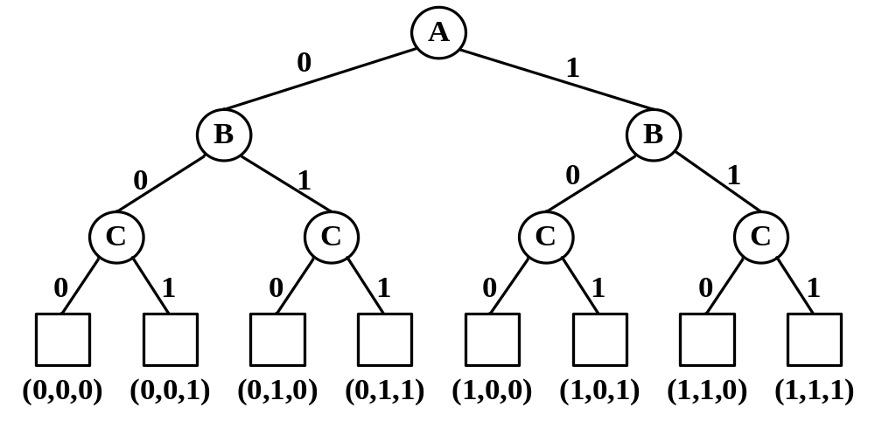
1. 问题的解空间及解空间树
0-1背包问题（n=3）解空间是{(0,0,0) , (0,0,1), (0,1,0), (0,1,1), (1,0,0), (1,0,1), (1,1,0), (1,1,1)}
图10-14 0-1背包问题的解空间二叉树

Slide 44
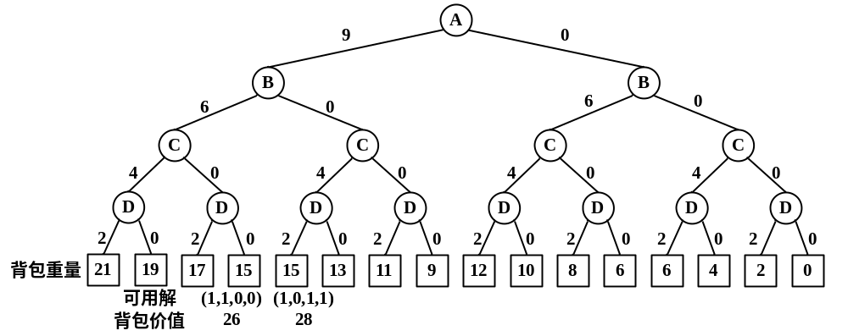
图10-15 穷举法求解0-1背包问题

Slide 45
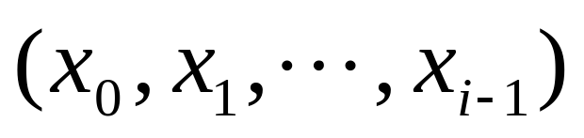
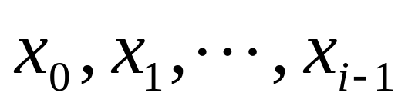
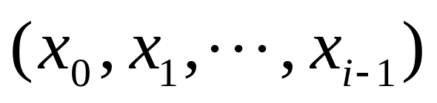
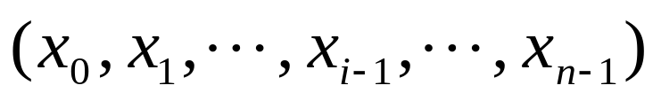
2. 约束集的完备性
若一个i（1≤i≤n）元组 违反涉及到 元素的一个约束条件，则以 为前缀的任何n元组 一定也违反相应的约束条件。

Slide 46
3.回溯策略
深度优先搜索
剪枝：约束剪枝，限界剪枝
递归回溯与迭代回溯

Slide 47
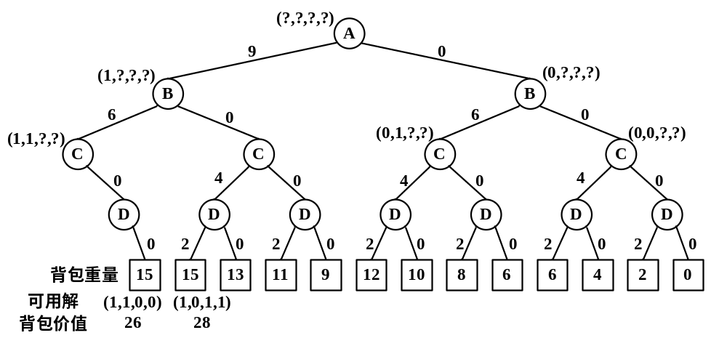
0-1背包问题按背包重量的约束剪枝

Slide 48
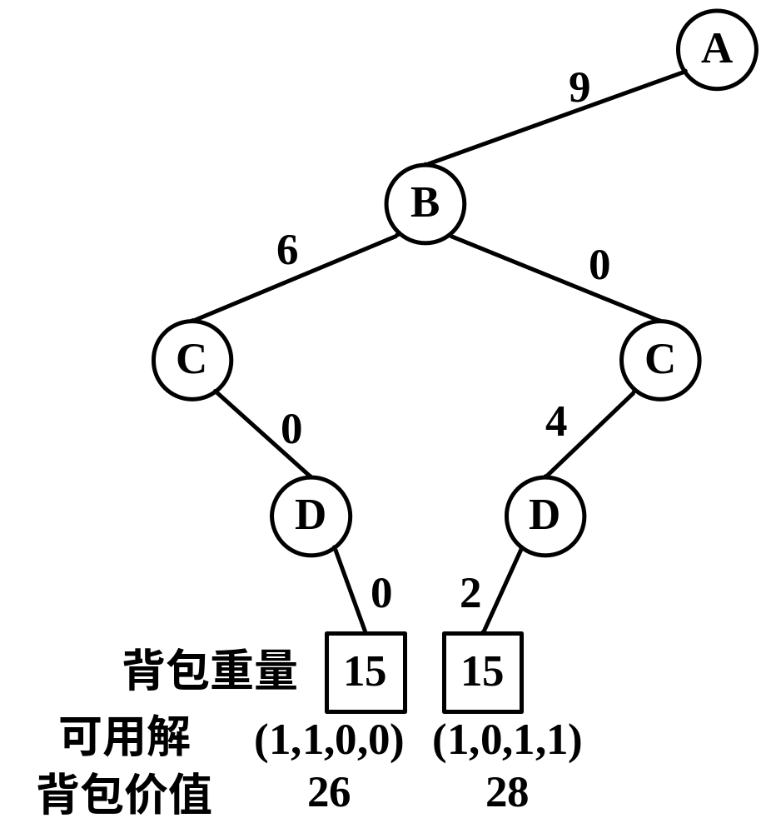
0-1背包问题按背包重量的限界剪枝

Slide 49
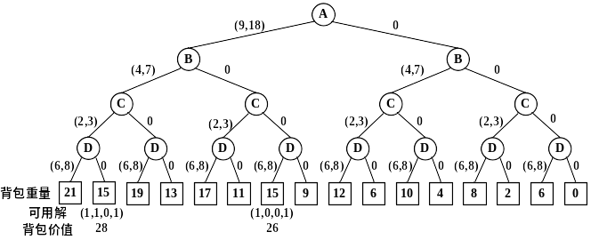
例10.5 回溯法求解0-1背包问题。
物品按重量降序排列
物品按单位重量价值降序排列
图10-18 0-1背包问题物品按单位重量价值降序排列的解空间树

Slide 50
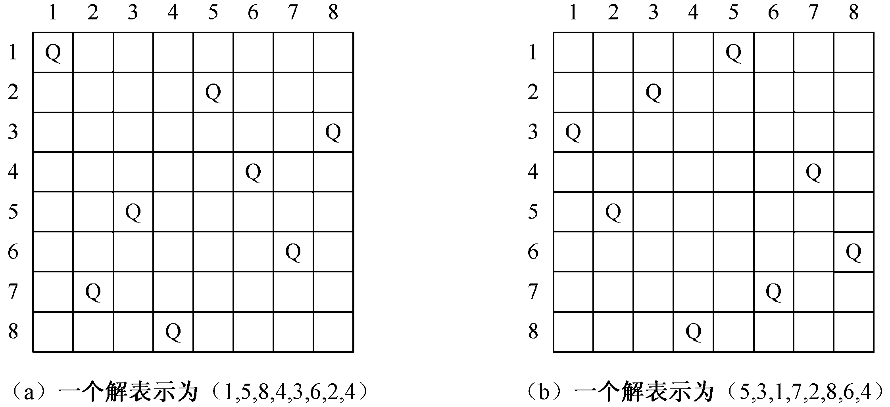

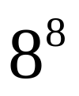
【例10.6】 回溯法求解八皇后问题。
八皇后问题的解空间
八皇后问题的显约束是 （0≤i≤7），解空间由 个8元组构成，范围是(0,0,0,0,0,0,0,0)～(7,7,7,7,7,7,7,7)，解空间树是一棵满八叉树。隐约束是任意两个皇后不在同一列或同一斜线上。

Slide 51
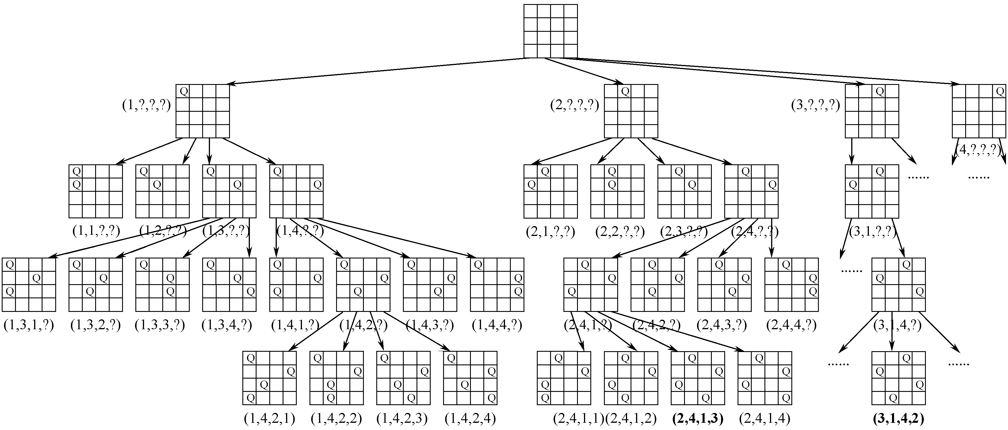
② 用回溯法求解四皇后问题的解空间树

Slide 52
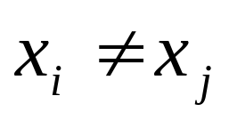
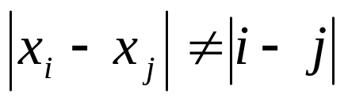
③ 判断隐约束条件
任意两个皇后不在同一列上。若i≠j，有 。意为元素各不相同，确定(0,0,?,?)等不是解。
任意两个皇后不在同一斜线上。若i≠j，有 。由此约束确定(0,1,?,?)、(0,2,1,?)、(0,3,1,0)等不是解。

Slide 53
用回溯法求解八皇后问题程序
迭代回溯

Slide 54
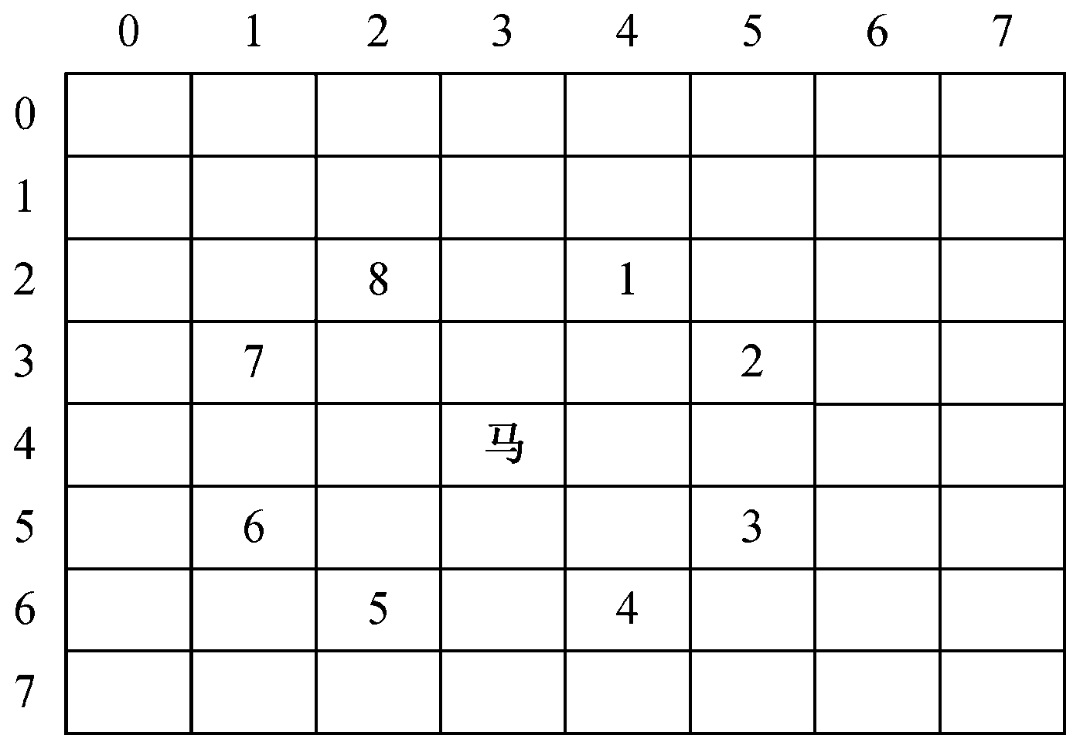
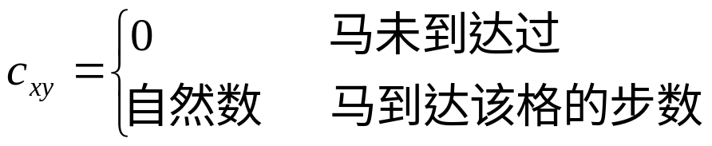
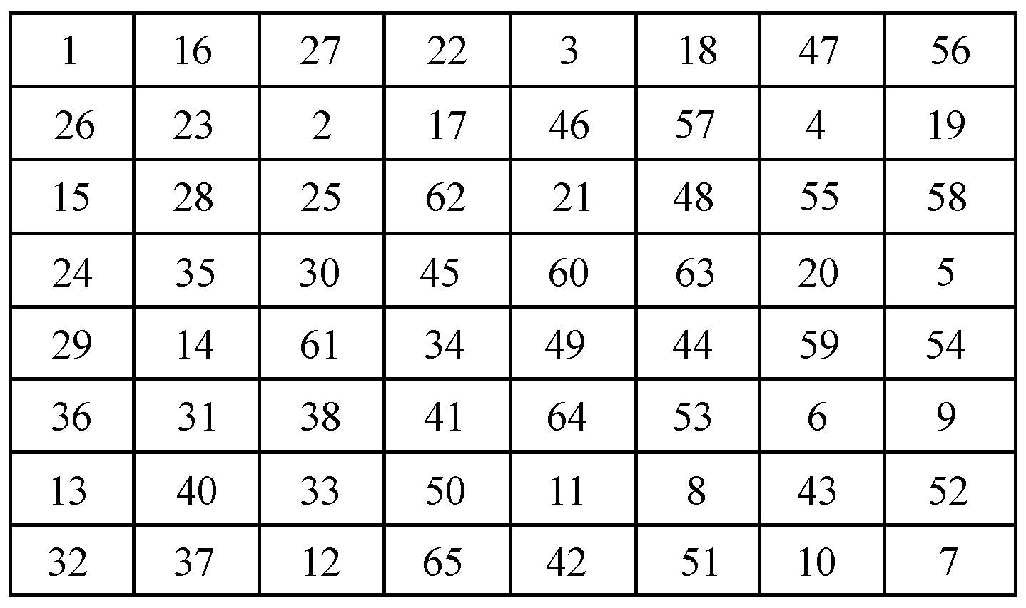
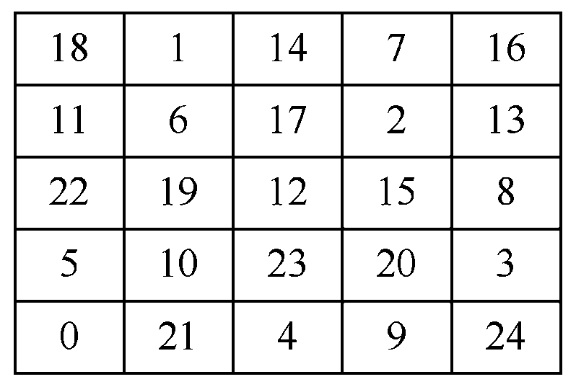
【例10.7】 预见算法解骑士游历问题。
骑士游历问题的解空间
一次不成功游历路径

Slide 55
② 预见算法
方向 | 下一位置 | 可通方向 | 可通路数
1 | (2,4) | 1,2,3,4,6,7,8 | 7
2 | (3,5) | 1,2,3,4,5,7,8 | 7
3 | (5,5) | 1,2,3,4,5,6,8 | 7
4 | (6,4) | 1,2,3,6,7 | 5
5 | (6,2) | 2,3,6,7,8 | 5
6 | (5,1) | 1,3,4,5,8 | 5
7 | (3,1) | 1,2,4,5,8 | 5
8 | (2,2) | 1,2,3,5,6,7,8 | 7

Slide 56
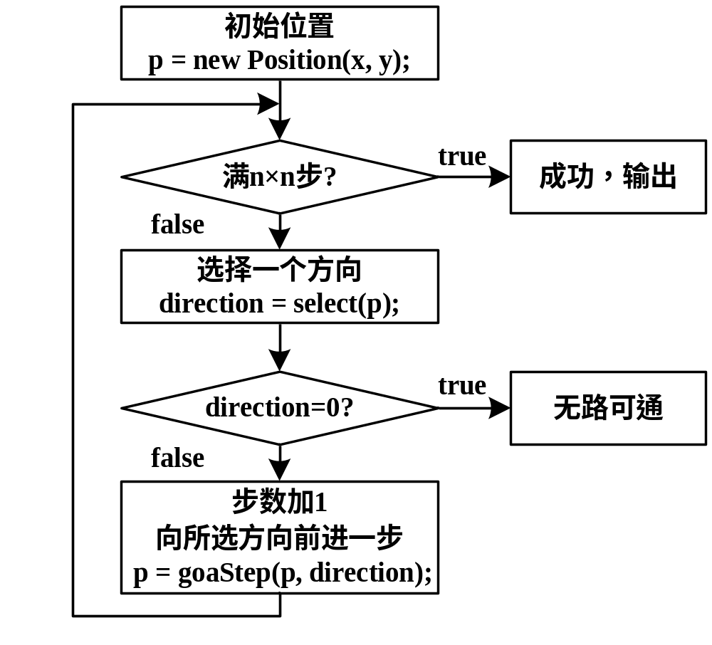
骑士游历算法流程

Slide 57
10.4 课程设计的目的、要求和选题
数据结构课程设计的目的是，深入理解数据结构的基本理论，掌握对数据结构各种操作的算法设计方法，增强对基础知识和基本方法的综合运用能力，增强对算法的理解能力，提高软件设计能力，在实践中培养独立分析问题和解决问题的作风和能力。

Slide 58
数据结构课程设计的要求
综合运用数据结构的基础知识和算法设计的基本原则，独立编制一个具有中等规模的、一定难度的、解决实际问题的应用程序；通过题意分析、选择数据结构、算法设计、编制程序、调试程序、软件测试、结果分析、撰写课程设计报告等环节完成软件设计的全过程，完善算法并提高程序性能。

Slide 59
具体要求
  选题与数据结构课程内容相关，体现基本的数据结构和算法设计原则。
  算法有明确的思路，模块结构合理，表述清楚，算法完整，考虑各种可能情况。
  采用Java语言和面向对象程序设计思想实现。
  程序必须运行通过，对于各种输入数据，有明确的不同的输出结果。程序运行有错误时，必须采取各种调试手段排除错误。

Slide 60
⑤ 课程设计报告
包括：课程设计目的、题目说明、题意分析、设计方案、功能说明、实现技术和手段、程序流程、源程序清单、运行结果及结果分析、设计经验和教训总结、存在问题及解决方案等。

